Slide 1


Universidad Centroccidental Lisandro Alvarado
Centro Cardiovascular Regional Centro Occidental
Postgrado de Cardiología
EVIDENCIA CIENTIFICA
GRUPO 5
Dra. Dariana Chávez (R3) Dr. Miguel Cabeza (R2) Dr. Jesús Silva (R1)
EXPOSITOR RELATORIA INTRODUCCIÓN

Slide 2


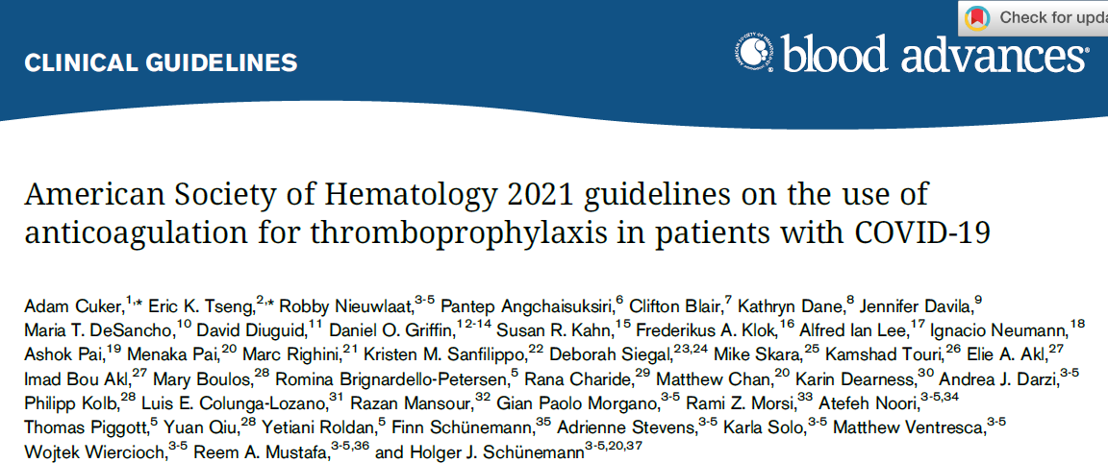
EVIDENCIA CIENTIFICA.
Guía de la Sociedad Americana de Hematología 2021 sobre el uso de anticoagulantes para la tromboprofilaxis en pacientes con COVID-19

Slide 3
EVIDENCIA CIENTIFICA.
PACIENTE CRITICO
¿Deben usarse anticoagulantes orales directos, heparina de bajo peso molecular, heparina no fraccionada, fondaparinux, argatroban o bivalirudina a una intensidad intermedia o intensidad terapéutica frente a la intensidad profiláctica para pacientes con enfermedad crítica relacionada con COVID-19 que no tienen TEV sospechado o confirmado?
Cuker A, et al. ASH 2021 Guidelines on anticoagulation in COVID-19. Blood advances. Febrero 2021. 5(3): 872-888.

Slide 4
EVIDENCIA CIENTIFICA.
PACIENTE CRITICO
RECOMENDACIONES
Se sugiere el uso de anticoagulación de intensidad profiláctica en lugar de intensidad intermedia o terapéutica para pacientes con enfermedad crítica relacionada con COVID-19 que no tienen TEV sospechado o confirmado
Cuker A, et al. ASH 2021 Guidelines on anticoagulation in COVID-19. Blood advances. Febrero 2021. 5(3): 872-888.
Syed Shahzad Hasan1Venous thromboembolism in critically ill COVID-19 patients receiving prophylactic or therapeutic anticoagulation: a systematic review and meta-analysis. doi.org/10.1007/s11239-020-02235-z

Slide 5
EVIDENCIA CIENTIFICA.
PACIENTE CRITICO
Entre el momento en que se publicó esta recomendación se describieron los resultados de un análisis provisional planificado de 3 ensayos controlados aleatorios.
En estos ensayos, la anticoagulación de intensidad terapéutica se comparó con la anticoagulación de intensidad profiláctica para pacientes con enfermedad crítica relacionada con COVID-19
Cuker A, et al. ASH 2021 Guidelines on anticoagulation in COVID-19. Blood advances. Febrero 2021. 5(3): 872-888.
Syed Shahzad Hasan1Venous thromboembolism in critically ill COVID-19 patients receiving prophylactic or therapeutic anticoagulation: a systematic review and meta-analysis. doi.org/10.1007/s11239-020-02235-z
Notes:
El panel de directrices de ASH planea actualizar esta recomendación cuando estén disponibles los resultados completos de REMAP-CAP, ACTIV-4 y ATTACC. Los médicos deben sopesar los posibles beneficios y daños basándose en la evidencia disponible más actualizada en el cuidado de sus pacientes.

Slide 6
EVIDENCIA CIENTIFICA.
PACIENTE CRITICO
Es importante realizar una evaluación individualizada del riesgo de trombosis y hemorragia del paciente a la hora de decidir la intensidad de la anticoagulación.
En la actualidad, no existe evidencia directa de alta certeza que compare diferentes tipos de anticoagulantes
Cuker A, et al. ASH 2021 Guidelines on anticoagulation in COVID-19. Blood advances. Febrero 2021. 5(3): 872-888.
Syed Shahzad Hasan1Venous thromboembolism in critically ill COVID-19 patients receiving prophylactic or therapeutic anticoagulation: a systematic review and meta-analysis. doi.org/10.1007/s11239-020-02235-z
Notes:
Se encuentran disponibles modelos de evaluación de riesgos para estimar el riesgo trombótico y hemorrágico en pacientes hospitalizados, pero no han sido validados para pacientes con COVID-19
2. La selección de un agente específico Heparina de bajo peso molecular, heparina no fraccionada, etc.) puede basarse en la disponibilidad, los recursos necesarios, la familiaridad y el objetivo de minimizar el uso de EPP o la exposición del personal a pacientes infectados por COVID-19 como así como factores específicos del paciente (p. ej., función renal, antecedentes de trombocitopenia inducida por heparina, preocupaciones sobre la absorción del tracto gastrointestinal).

Slide 7
EVIDENCIA CIENTIFICA.
PACIENTE CRITICO
BENEFICIOS
La anticoagulación de intensidad terapéutica puede reducir el riesgo de mortalidad por todas las causas. Corresponde a 52 muertes menos por cada 1000 personas.
La anticoagulación de intensidad intermedia puede reducir el riesgo de EP esto corresponde a 88 EP menos por cada 1000 personas.
La anticoagulación de intensidad intermedia puede reducir el riesgo de TVP esto corresponde a 66 TVP menos por cada 1000 personas
Cuker A, et al. ASH 2021 Guidelines on anticoagulation in COVID-19. Blood advances. Febrero 2021. 5(3): 872-888.
Syed Shahzad Hasan1Venous thromboembolism in critically ill COVID-19 patients receiving prophylactic or therapeutic anticoagulation: a systematic review and meta-analysis. doi.org/10.1007/s11239-020-02235-z

Slide 8
EVIDENCIA CIENTIFICA.
PACIENTE CRITICO
Otras Recomendaciones
Se acordó que el uso de anticoagulación de intensidad intermedia o de intensidad terapéutica sería aceptable para los pacientes y los proveedores de atención médica
El uso de anticoagulación de intensidad intermedia o de intensidad terapéutica no tenía un impacto diferencial sobre la equidad en salud en relación con el uso de anticoagulación de intensidad profiláctica
Cuker A, et al. ASH 2021 Guidelines on anticoagulation in COVID-19. Blood advances. Febrero 2021. 5(3): 872-888.
Syed Shahzad Hasan1Venous thromboembolism in critically ill COVID-19 patients receiving prophylactic or therapeutic anticoagulation: a systematic review and meta-analysis. doi.org/10.1007/s11239-020-02235-z
Notes:
Sin embargo, dada la muy baja certeza en la evidencia, puede haber una variación regional en la aceptabilidad de la anticoagulación de mayor intensidad, particularmente en regiones donde el riesgo de TEV inicial puede ser menor (por ejemplo, poblaciones asiáticas) .
2 INTRO El panel reconoció que COVID- 19 afecta de manera desproporcionada a ciertos grupos raciales y étnicos, incluidos los negros e hispanos
3 POSTERIOR AL SEGUNDO PARRAFO Aunque la anticoagulación de mayor intensidad daría lugar a un mayor costo del fármaco, el panel consideró que esta diferencia era insignificante en relación con los costos totales de proporcionar cuidados críticos.

Slide 9
EVIDENCIA CIENTIFICA.
PACIENTE CRITICO
CONCLUSIONES
Evidencia de certeza muy baja sobre los efectos deseables e indeseables de la anticoagulación de intensidad intermedia o de intensidad terapéutica para pacientes con enfermedad crítica relacionada con COVID-19.
Evidencia indirecta de mayor calidad de pacientes críticamente enfermos no COVID-19 para un aumento dependiente de la dosis en el riesgo de hemorragia mayor con anticoagulación.
Se sugirió la práctica habitual de anticoagulación profiláctica de intensidad, como se usa en pacientes críticamente enfermos sin COVID-19
Cuker A, et al. ASH 2021 Guidelines on anticoagulation in COVID-19. Blood advances. Febrero 2021. 5(3): 872-888.
Syed Shahzad Hasan1Venous thromboembolism in critically ill COVID-19 patients receiving prophylactic or therapeutic anticoagulation: a systematic review and meta-analysis. doi.org/10.1007/s11239-020-02235-z
Notes:
Hubo una sugerencia de beneficio en la mortalidad y reducción de la TEV con anticoagulación de intensidad intermedia o de intensidad terapéutica, pero esta evidencia fue de certeza muy baja.
Dado que había una certeza muy baja del beneficio para compensar el riesgo moderado de complicaciones hemorrágicas graves.
Para los pacientes de alto riesgo trombótico y bajo riesgo hemorragico, se podría considerar la anticoagulación de mayor intensidad.

Slide 10
EVIDENCIA CIENTIFICA.
PACIENTE AGUDO
Se deben utilizar anticoagulantes orales directos, heparina de bajo peso molecular, heparina no fraccionada, fondaparinux, argatrobán o bivalirudina a una intensidad intermedia o una intensidad terapéutica frente a una intensidad profiláctica en pacientes con enfermedad aguda relacionada con COVID-19 que no tienen sospecha o confirmación de VTE?
Cuker A, et al. ASH 2021 Guidelines on anticoagulation in COVID-19. Blood advances. Febrero 2021. 5(3): 872-888.
Syed Shahzad Hasan1Venous thromboembolism in critically ill COVID-19 patients receiving prophylactic or therapeutic anticoagulation: a systematic review and meta-analysis. doi.org/10.1007/s11239-020-02235-z

Slide 11
EVIDENCIA CIENTIFICA.
PACIENTE AGUDO
Recomendaciones
El panel de guías de ASH sugiere el uso de anticoagulación de intensidad profiláctica sobre intensidad intermedia o de intensidad terapéutica para pacientes con enfermedad aguda relacionada con COVID-19 que no tienen TEV sospechado o confirmado
Cuker A, et al. ASH 2021 Guidelines on anticoagulation in COVID-19. Blood advances. Febrero 2021. 5(3): 872-888.
Syed Shahzad Hasan1Venous thromboembolism in critically ill COVID-19 patients receiving prophylactic or therapeutic anticoagulation: a systematic review and meta-analysis. doi.org/10.1007/s11239-020-02235-z

Slide 12
EVIDENCIA CIENTIFICA.
PACIENTE AGUDO
Paciente Agudo
Observaciones
La anticoagulación de intensidad terapéutica se comparó con la anticoagulación de intensidad profiláctica para pacientes hospitalizados moderadamente enfermos con COVID-19.
Los pacientes con enfermedad aguda relacionada con COVID-19 se definen como aquellos con características clínicas que normalmente resultarían en la admisión a una sala de hospitalización de medicina sin necesidad de apoyo clínico avanzado
Cuker A, et al. ASH 2021 Guidelines on anticoagulation in COVID-19. Blood advances. Febrero 2021. 5(3): 872-888.
Syed Shahzad Hasan1Venous thromboembolism in critically ill COVID-19 patients receiving prophylactic or therapeutic anticoagulation: a systematic review and meta-analysis. doi.org/10.1007/s11239-020-02235-z
Notes:
. Intro… Se describen los resultados de un análisis intermedio planificado de 3 ensayos controlados aleatorizados, REMAP-CAP, ACTIV-4 y ATTACC En estos ensayos

Slide 13
EVIDENCIA CIENTIFICA.
PACIENTE AGUDO
Observaciones
3. Es importante realizar una evaluación individualizada del riesgo de trombosis y hemorragia del paciente a la hora de decidir la intensidad de la anticoagulación.
4. En la actualidad, no existe evidencia directa de alta certeza que compare diferentes tipos de anticoagulantes.
Cuker A, et al. ASH 2021 Guidelines on anticoagulation in COVID-19. Blood advances. Febrero 2021. 5(3): 872-888.
Syed Shahzad Hasan1Venous thromboembolism in critically ill COVID-19 patients receiving prophylactic or therapeutic anticoagulation: a systematic review and meta-analysis. doi.org/10.1007/s11239-020-02235-z
Notes:
1. Se encuentran disponibles modelos de evaluación de riesgos para estimar el riesgo trombótico y hemorrágico en pacientes hospitalizados, pero no han sido validados para pacientes con COVID-19. El panel reconoce que la anticoagulación de mayor intensidad puede ser preferible para los pacientes que se considera que tienen un alto riesgo trombótico y un bajo riesgo de hemorragia

Slide 14
EVIDENCIA CIENTIFICA.
PACIENTE AGUDO
Beneficios
La anticoagulación de intensidad terapéutica puede reducir el riesgo de mortalidad por todas las causas esto corresponde a 19 muertes menos por cada 1000 pacientes
La anticoagulación de intensidad intermedia puede reducir el riesgo de EP en pacientes críticamente enfermos esto corresponde a 15 EP menos por cada 1000 paciente.
La anticoagulación de intensidad intermedia puede reducir el riesgo de TVP en pacientes críticamente enfermos esto corresponde a 18 pacientes menos por cada 1000 pacientes
Cuker A, et al. ASH 2021 Guidelines on anticoagulation in COVID-19. Blood advances. Febrero 2021. 5(3): 872-888.
Syed Shahzad Hasan1Venous thromboembolism in critically ill COVID-19 patients receiving prophylactic or therapeutic anticoagulation: a systematic review and meta-analysis. doi.org/10.1007/s11239-020-02235-z
Notes:
1.

Slide 15
EVIDENCIA CIENTIFICA.
PACIENTE AGUDO
OTRAS RECOMENDACIONES
Acordó que el uso de anticoagulación de intensidad intermedia o de intensidad terapéutica sería aceptable para los pacientes y los proveedores de atención médica.
No se consideró que el uso de anticoagulación de intensidad intermedia o de intensidad terapéutica tuviera un impacto diferencial en la equidad en salud en relación con el uso de anticoagulación de intensidad profiláctica
Cuker A, et al. ASH 2021 Guidelines on anticoagulation in COVID-19. Blood advances. Febrero 2021. 5(3): 872-888.
Syed Shahzad Hasan1Venous thromboembolism in critically ill COVID-19 patients receiving prophylactic or therapeutic anticoagulation: a systematic review and meta-analysis. doi.org/10.1007/s11239-020-02235-z
Notes:
Puede haber una variación regional en la aceptabilidad de la anticoagulación en dosis más altas, particularmente en regiones donde el riesgo de TEV inicial puede ser menor (p. Ej., Poblaciones asiáticas).
POSTERIOR Aunque la anticoagulación de mayor intensidad daría lugar a un mayor costo del fármaco, el panel consideró que esta diferencia era insignificante en relación con los costos totales de proporcionar atención médica aguda.

Slide 16
EVIDENCIA CIENTIFICA.
PACIENTE AGUDO
CONCLUSIONES
Se evidencia de certeza muy baja sobre los efectos deseables e indeseables de la anticoagulación de intensidad intermedia o terapéutica en pacientes con enfermedad aguda relacionada con COVID-19.
El riesgo inicial de mortalidad, TEV y hemorragia mayor para los pacientes con enfermedad aguda relacionada con COVID-19 que recibieron anticoagulación de intensidad profiláctica fue relativamente bajo.
Para pacientes que se considera que tienen un nivel trombótico alto riesgo con bajo riesgo de hemorragia, se considera anticoagulación de mayor intensidad
Cuker A, et al. ASH 2021 Guidelines on anticoagulation in COVID-19. Blood advances. Febrero 2021. 5(3): 872-888.
Syed Shahzad Hasan1Venous thromboembolism in critically ill COVID-19 patients receiving prophylactic or therapeutic anticoagulation: a systematic review and meta-analysis. doi.org/10.1007/s11239-020-02235-z
Notes:
Puede haber una variación regional en la aceptabilidad de la anticoagulación en dosis más altas, particularmente en regiones donde el riesgo de TEV inicial puede ser menor (p. Ej., Poblaciones asiáticas).
POSTERIOR Aunque la anticoagulación de mayor intensidad daría lugar a un mayor costo del fármaco, el panel consideró que esta diferencia era insignificante en relación con los costos totales de proporcionar atención médica aguda.

Slide 17
EVIDENCIA CIENTIFICA.
PACIENTE AGUDO
Hubo una sugerencia de beneficio en la mortalidad y reducción de la TEV con anticoagulación de intensidad intermedia o de intensidad terapéutica
Menos incertidumbre sobre los posibles efectos indeseables de la anticoagulación de intensidad intermedia o de intensidad terapéutica en el aumento del riesgo de complicaciones hemorrágicas graves.
Se sugirió la práctica habitual de anticoagulación profiláctica de intensidad en pacientes con enfermedades agudas sin COVID-19
Cuker A, et al. ASH 2021 Guidelines on anticoagulation in COVID-19. Blood advances. Febrero 2021. 5(3): 872-888.
Syed Shahzad Hasan1Venous thromboembolism in critically ill COVID-19 patients receiving prophylactic or therapeutic anticoagulation: a systematic review and meta-analysis. doi.org/10.1007/s11239-020-02235-z
Notes:
3 POSTERIOR Dado que había una certeza muy baja del beneficio para compensar el riesgo moderado de complicaciones hemorrágicas importantes

Slide 18

EVIDENCIA CIENTIFICA
Dra. Dariana Chávez
Residente de 3er año. Cardiologia Clínica

Slide 19
EVIDENCIA CIENTIFICA
PREGUNTA DEL CICLO
En el paciente con COVID-19 severo, el uso de heparina de bajo peso molecular a dosis anticoagulante vs tromboprofiláctica ¿Reduce la mortalidad?

Slide 20
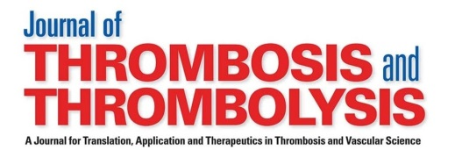
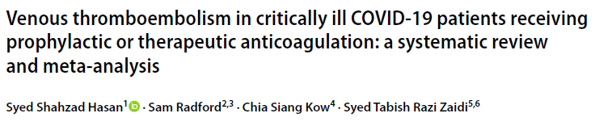
EVIDENCIA CIENTIFICA
ARTICULO
2020
Syed Shahzad Hasan1Venous thromboembolism in critically ill COVID-19 patients receiving prophylactic or therapeutic anticoagulation: a systematic review and meta-analysis. doi.org/10.1007/s11239-020-02235-z

Slide 21
EVIDENCIA CIENTIFICA
INTRODUCCIÓN
La infección por COVID-19 ha demostrado una variedad de fenotipos que van desde asintomáticos hasta insuficiencia multiorgánica y muerte. Entre la población COVID-19 ingresada en unidades de cuidados intensivos (UCI) ha habido informes considerables de tromboembolismo venoso (TEV).
En relación a esto, la Hipercoagulabilidad en COVID-19 ha sido bien reconocida, aún existe incertidumbre sobre la mejor manera de manejar el riesgo de coagulación en estos pacientes. La evidencia con calidad adecuada es escasa.
Syed Shahzad Hasan1Venous thromboembolism in critically ill COVID-19 patients receiving prophylactic or therapeutic anticoagulation: a systematic review and meta-analysis. doi.org/10.1007/s11239-020-02235-z

Slide 22
EVIDENCIA CIENTIFICA
INTRODUCCIÓN
Estudios provisionales recomiendan el uso de heparina no fraccionada (HNF) o heparina de bajo peso molecular (HBPM), aunque aún no se ha llegado a un consenso en las recomendaciones de anticoagulación de dosis profiláctica, intermedia o terapéutica (completa).
No se comprende completamente qué tan efectiva es la tromboprofilaxis farmacológica para prevenir la TEV entre los pacientes críticamente enfermos con COVID-19
Buscamos revisar sistemáticamente la evidencia disponible para ayudar a guiar a los médicos a sopesar las decisiones con respecto al enfoque de anticoagulación para los pacientes con COVID-19 ingresados ​​en unidades de cuidados intensivos
Syed Shahzad Hasan1Venous thromboembolism in critically ill COVID-19 patients receiving prophylactic or therapeutic anticoagulation: a systematic review and meta-analysis. doi.org/10.1007/s11239-020-02235-z

Slide 23

EVIDENCIA CIENTIFICA
OBJETIVO
Determinar la prevalencia de tromboembolia venosa (TEV) entre los pacientes con COVID-19 ingresados en unidades de cuidados intensivos.
Syed Shahzad Hasan1Venous thromboembolism in critically ill COVID-19 patients receiving prophylactic or therapeutic anticoagulation: a systematic review and meta-analysis. doi.org/10.1007/s11239-020-02235-z

Slide 24




EVIDENCIA CIENTIFICA
METODOLOGIA
(Selección de Estudios)
Database | Search term | Result
PubMed | (heparina o trombosis o trombo venoso o embolia pulmonar) Y (COVID-19 O nuevo coronavirus O síndrome respiratorio agudo severo O SARS-CoV-2) Filtros: de 2020 a 2020 | 524
Google Scholar | Heparina trombosis venosa tromboembolismo venoso pulmonar SARS-CoV-2 "COVID 19" Filtros: desde 2020 - 2020 | 405
medRxiv | resumen o título "COVID-19" (coincidir con todas las palabras) y texto completo o resumen o título "heparina" (coincidir con todo) y publicado entre el "01 de enero de 2020 y el 26 de junio de 2020 | 101
SSRN | heparina | 26
PRISMA: (Preferred Reporting Items for Systematic Reviews and Metaanálisis )
25 Junio 220
Syed Shahzad Hasan1Venous thromboembolism in critically ill COVID-19 patients receiving prophylactic or therapeutic anticoagulation: a systematic review and meta-analysis. doi.org/10.1007/s11239-020-02235-z

Slide 25
EVIDENCIA CIENTIFICA
METODOLOGIA
CRITERIOS DE INCLUSIÓN
CRITERIOS DE EXCLUSION
Estudios que informaron sobre la prevalencia de evento tromboembólico venoso (trombosis venosa profunda y embolia pulmonar) en pacientes ingresados en la unidad de cuidados intensivos (UCI) que reciben cualquier tipo de anticoagulación (profiláctica o terapéutica).
Artículos que no contienen datos originales
Artículos que informan eventos tromboembólicos arteriales y venosos combinados
Artículos que informan pacientes médicos y de UCI mixtos o informan que no hay tromboprofilaxis farmacológica.
Se excluyeron los estudios de casos, las series de casos y los informes de casos que pueden no reflejar la verdadera prevalencia de TEV.
Cualquier discrepancia se resolvió mediante una reevaluación conjunta del artículo original.
Syed Shahzad Hasan1Venous thromboembolism in critically ill COVID-19 patients receiving prophylactic or therapeutic anticoagulation: a systematic review and meta-analysis. doi.org/10.1007/s11239-020-02235-z

Slide 26
EVIDENCIA CIENTIFICA
METODOLOGIA
(Extracción de datos)
Dos autores (CSK y SHH) extrajeron la siguiente información:
El nombre del primer autor
El país desde el que se informó el estudio
El diseño del estudio
La información sobre la edad de los pacientes
La proporción de pacientes con antecedentes de TEV informados
Información sobre el peso corporal o índice de masa corporal
Información sobre el régimen anticoagulante
Proporción de pacientes que desarrollaron TEV
Syed Shahzad Hasan1Venous thromboembolism in critically ill COVID-19 patients receiving prophylactic or therapeutic anticoagulation: a systematic review and meta-analysis. doi.org/10.1007/s11239-020-02235-z

Slide 27
EVIDENCIA CIENTIFICA
METODOLOGIA
(Extracción de datos)
La medida de resultado fue la prevalencia de pacientes que recibieron anticoagulantes que desarrollaron TEV a partir de estudios individuales.
La prevalencia combinada (y el intervalo de confianza [IC] del 95%) de TEV entre los pacientes que recibieron anticoagulante se calculó mediante el modelo de efectos aleatorios.
Se realizaron análisis combinados de subgrupos con estudios que informaron anticoagulación profiláctica sola y estudios que informaron anticoagulación profiláctica y terapéutica mixta.
Se examinó la heterogeneidad entre los estudios mediante la estadística I2 con el 50% como umbral para la heterogeneidad estadísticamente significativa.
Todos los cálculos metanalíticos se realizaron utilizando Meta XL, versión 5.3 (EpiGear International, Queensland, Australia)
Syed Shahzad Hasan1Venous thromboembolism in critically ill COVID-19 patients receiving prophylactic or therapeutic anticoagulation: a systematic review and meta-analysis. doi.org/10.1007/s11239-020-02235-z
Notes:
Tau2: Estimación de la varianza de la distribución de los efectos entre los estudios. Representa variabilidad entre los estudios.
Chi 2: Evalúa si las diferencias observadas de los resultados son compatibles con resultados al azar.
I2: Describe % de variabilidad en las estimaciones del efecto, que se debe a la heterogeneidad en lugar de el error de muestreo (azar)
Valor/test Z: Describe la posición de una observación x relativa a la media en unidades de DE. Un valor Z (-) indica que la observación está por debajo de la media.
Positivo indica que la observación se encuentra por encima de la media.
MODELO DE EFECTOS ALEATORIOS: resultados de cada estudio varian alrededor de un efecto de tratamiento promedio global en general las medidas de efecto que siguen una distribucion normal con promedio y varianza
“Cada estudio tiene la libertad de tener su propio resultado. Los resultados están distribuidos al azar alrededor de un estimación puntual”

Slide 28
Resultados
EVIDENCIA CIENTIFICA
Syed Shahzad Hasan1Venous thromboembolism in critically ill COVID-19 patients receiving prophylactic or therapeutic anticoagulation: a systematic review and meta-analysis. doi.org/10.1007/s11239-020-02235-z

Slide 29
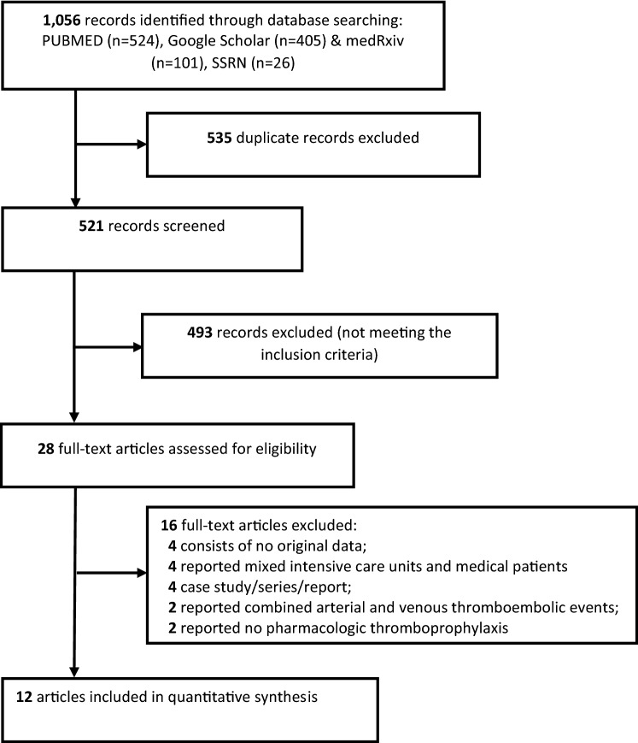
Figura 1: Proceso de selección de estudios (PRISMA)

Slide 30
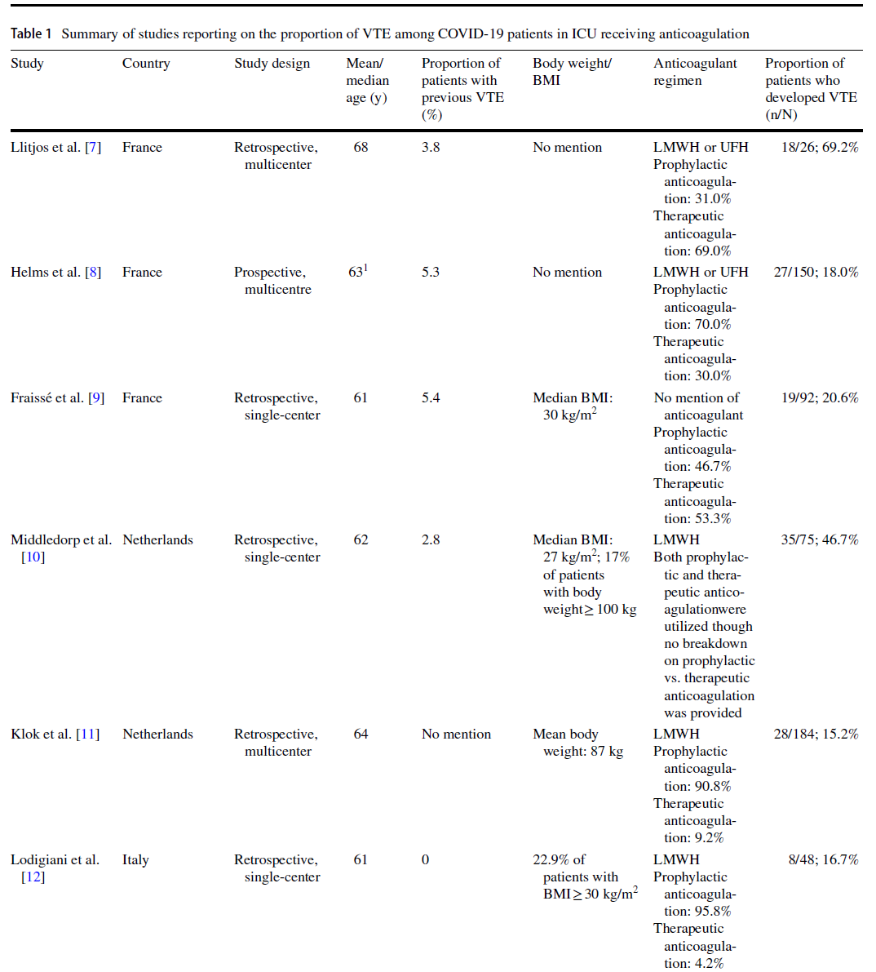
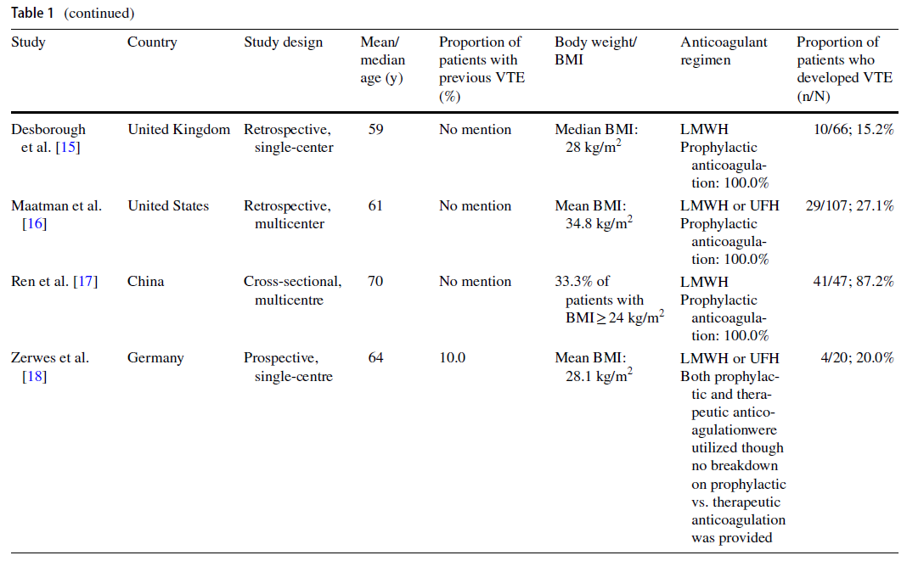
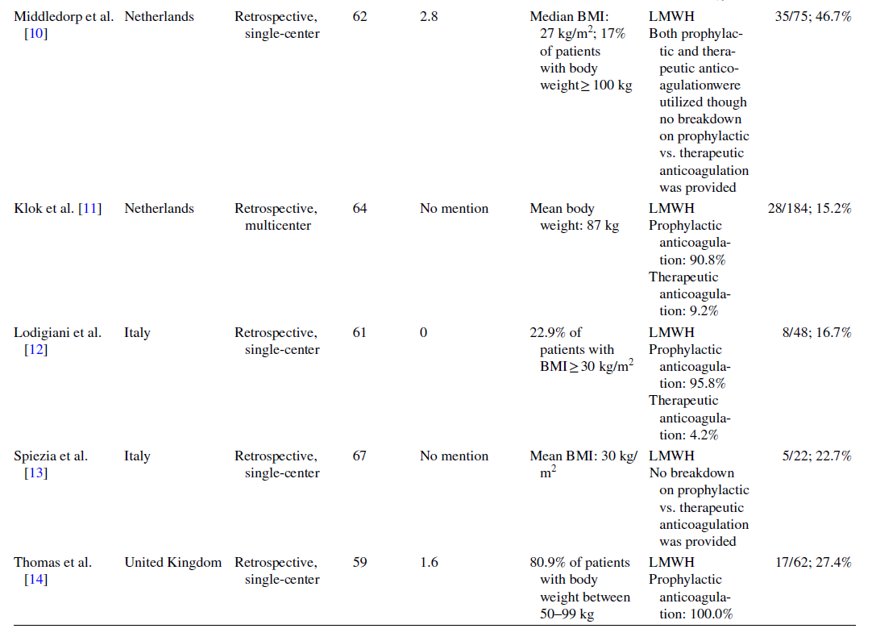
Resumen de estudios que informan sobre la proporción de TEV entre pacientes con COVID-19 en UCI que reciben anticoagulación
BMI índice de masa corporal, LMWH Heparina de bajo peso molecular, heparina UFH no fraccionada, tromboembolismo venoso TEV

Slide 31
Resumen de estudios que informan sobre la proporción de TEV entre pacientes con COVID-19 en UCI que reciben anticoagulación
BMI índice de masa corporal, LMWH Heparina de bajo peso molecular, heparina UFH no fraccionada, tromboembolismo venoso TEV

Slide 32
Resumen de estudios que informan sobre la proporción de TEV entre pacientes con COVID-19 en UCI que reciben anticoagulación
Se utilizaron anticoagulantes profilácticos y terapéuticos aunquesin desglose de la anticoagulación profiláctica frente a la terapéutica
BMI índice de masa corporal, LMWH Heparina de bajo peso molecular, heparina UFH no fraccionada, tromboembolismo venoso TEV

Slide 33
Continuación
Se utilizó anticoagulación tanto profiláctica como terapéutica, aunque no se proporcionó un desglose de la anticoagulación profiláctica frente a la terapéutica.
BMI índice de masa corporal, LMWH Heparina de bajo peso molecular, heparina UFH no fraccionada, tromboembolismo venoso TEV

Slide 34
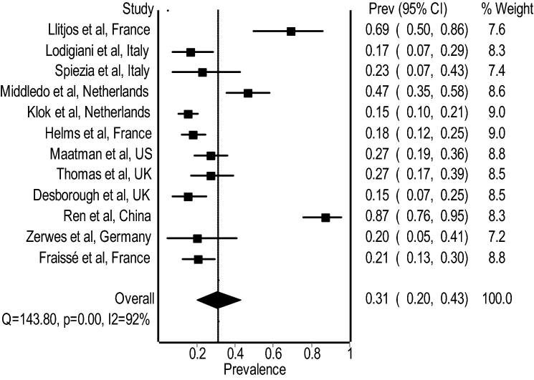
Fig.2 Prevalencia combinada de TEV (%) en pacientes COVID-19 ingresados en UCI que reciben anticoagulación
% | HETEROGENEIDAD
25% | Hay poca
50% | Moderada
75% | Alta

Slide 35
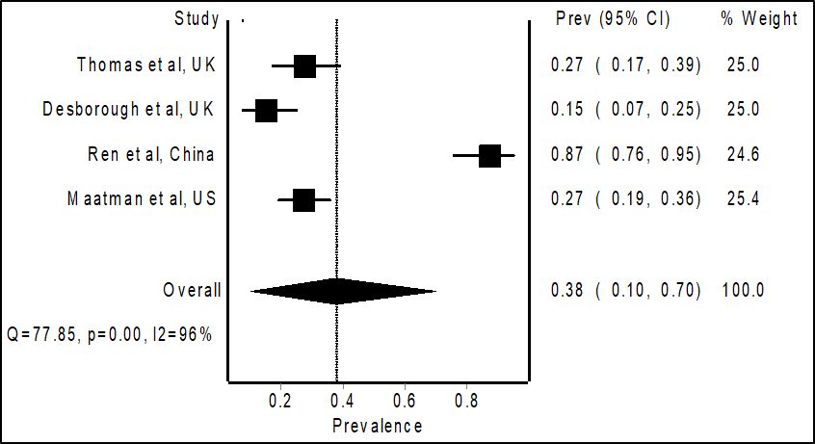
Figura S1. Prevalencia combinada de TEV (%) en pacientes con COVID-19 ingresados en la UCI que solo reciben anticoagulación profiláctica

Slide 36
Figura S2: Prevalencia combinada de TEV (%) en pacientes con COVID-19 ingresados en la UCI que reciben anticoagulación profiláctica o terapéutica

Slide 37
Discusión
EVIDENCIA CIENTIFICA
Syed Shahzad Hasan1Venous thromboembolism in critically ill COVID-19 patients receiving prophylactic or therapeutic anticoagulation: a systematic review and meta-analysis. doi.org/10.1007/s11239-020-02235-z

Slide 38
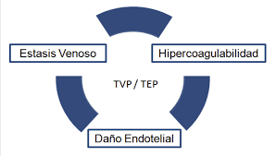
EVIDENCIA CIENTIFICA
DISCUSIÓN
Con el reconocimiento de la hipercoagulabilidad en COVID-19, no se puede exagerar la necesidad de una tromboprofilaxis eficaz. Dado que no hay ningún ensayo directo que compare la tromboprofilaxis farmacológica con ninguna tromboprofilaxis farmacológica entre los pacientes de la UCI, en el momento de redactar este informe .
El histórico ensayo PROphylaxis for ThromboEmbolism in Critical Care (PROTECT) que comparó la eficacia comparativa de HBPM y HNF en 3764 pacientes críticamente enfermos encontró una incidencia media de TEV del 8,2% y el 9,9%, respectivamente. Un análisis posterior del estudio PROTECT de Lim et al. encontraron una incidencia global de TEV del 7,7%
Syed Shahzad Hasan1Venous thromboembolism in critically ill COVID-19 patients receiving prophylactic or therapeutic anticoagulation: a systematic review and meta-analysis. doi.org/10.1007/s11239-020-02235-z

Slide 39
EVIDENCIA CIENTIFICA
DISCUSIÓN
Una comparación más relevante de nuestros hallazgos es con pacientes críticamente enfermos que desarrollaron sepsis durante su hospitalización y, por lo tanto, pueden tener un mayor riesgo de fracaso de la profilaxis de TEV. La incidencia de TEV en los pacientes con sepsis ingresados ​​en la UCI varió del 12,5% en un estudio retrospectivo de 335 pacientes al 37% en un estudio prospectivo de 113 pacientes
Dado que la evidencia preliminar que indica una posibilidad de una mayor tasa de fracaso de la tromboprofilaxis farmacológica en pacientes de la UCI con COVID-19 en comparación con sus contrapartes sin COVID-19, puede ser necesaria una reconsideración del enfoque actual, incluida la necesidad de implementar una profilaxis individualizada de TEV
Se ha demostrado previamente que la dosis profiláctica de HBPM se asocia con niveles subterapéuticos de anti-factor Xa en pacientes críticamente enfermos y, por lo tanto, un enfoque de dosis individualizado basado en la monitorización del anti-factor Xa puede ser útil en pacientes con COVID-19
Syed Shahzad Hasan1Venous thromboembolism in critically ill COVID-19 patients receiving prophylactic or therapeutic anticoagulation: a systematic review and meta-analysis. doi.org/10.1007/s11239-020-02235-z

Slide 40
EVIDENCIA CIENTIFICA
LIMITACIONES DEL ESTUDIO
No había ensayos controlados aleatorios disponibles que investigaran la efectividad de la tromboprofilaxis farmacológica basada en heparina entre pacientes con COVID-19 críticamente enfermos en el momento de la búsqueda bibliográfica.
Diez de los doce estudios incluidos en nuestro metanálisis se originan en países europeos, lo que puede limitar la generalización de los resultados a poblaciones de COVID-19 de otros continentes.
No pudimos realizar un análisis de subgrupos estrictamente en pacientes que recibieron anticoagulación terapéutica y pacientes que recibieron anticoagulación profiláctica, ya que los estudios originales incluidos no segregaron sus datos en función de la intensidad de la anticoagulación.
Syed Shahzad Hasan1Venous thromboembolism in critically ill COVID-19 patients receiving prophylactic or therapeutic anticoagulation: a systematic review and meta-analysis. doi.org/10.1007/s11239-020-02235-z

Slide 41
Conclusión
EVIDENCIA CIENTIFICA
Syed Shahzad Hasan1Venous thromboembolism in critically ill COVID-19 patients receiving prophylactic or therapeutic anticoagulation: a systematic review and meta-analysis. doi.org/10.1007/s11239-020-02235-z

Slide 42
EVIDENCIA CIENTIFICA
CONCLUSIÓN
Se necesitan más estudios sobre la selección de anticoagulantes, los regímenes de dosificación y la monitorización en esta importante población de pacientes con COVID-19 en estado crítico ingresados ​​en unidades de cuidados intensivos.
Hasta que no se realicen estudios prospectivos o aleatorizados con una descripción clara de los factores iniciales y un seguimiento adecuado, el mejor enfoque para el tratamiento de la TEV será incierto.
La tromboprofilaxis individualizada en lugar de protocolizada parecería prudente en el ínterin.
Syed Shahzad Hasan1Venous thromboembolism in critically ill COVID-19 patients receiving prophylactic or therapeutic anticoagulation: a systematic review and meta-analysis. doi.org/10.1007/s11239-020-02235-z

Slide 43
EVIDENCIA CIENTIFICA
Lista de Cotejo
1. ¿Fue proporcionado el diseño del estudio?
La pregunta de investigación y los criterios de inclusión deben establecerse antes de la realización de la revision.
2. ¿Hubo selección de estudios y extracción de datos duplicada?
Debe haber al menos dos extractores de datos independientes y debe existir un procedimiento de consenso para desacuerdos
3. ¿Se realizó una búsqueda exhaustiva de literatura?
Al menos dos fuentes electrónicas deben ser buscadas.. El informe debe incluir los años y las bases de datos utilizadas ( EMBASE y MEDLINE) / Las palabras clave y / o los términos MESH deben establecerse y, cuando sea factible, debe proporcionarse la estrategia de búsqueda. Todas las búsquedas deben complementarse consultando los contenidos actuales, revisiones, libros de texto, registros especializados o expertos en el campo particular de estudio, y revisando las referencias en los estudios encontrados.
Si
No
No puede responder
No aplica
Si
No
No puede responder
No aplica
Si
No
No puede responder
No aplica

Slide 44
EVIDENCIA CIENTIFICA
Lista de Cotejo
4. ¿Se utilizó el estado de publicación como criterio de inclusión?
Los autores deben indicar que buscaron informes independientemente de su tipo de publicación. Los autores deben indicar si excluyeron o no algún informe (de la revisión sistemática), en función de su estado de publicación, idioma, etc.
5. ¿Se proporcionó una lista de estudios (incluidos y excluidos)?
Se debe proporcionar una lista de estudios incluidos y excluidos.
6. ¿Se proporcionaron las características de los estudios incluidos?
De forma agregada, como una tabla, los datos de los estudios originales deben proporcionarse a los participantes, las intervenciones y los resultados. Los rangos de características en todos los estudios analizados. Se debe informar la edad, raza, sexo, datos socioeconómicos relevantes, estado de la enfermedad, duración, gravedad u otras enfermedades.
Si
No
No puede responder
No aplica
Si
No
No puede responder
No aplica
Si
No
No puede responder
No aplica

Slide 45
EVIDENCIA CIENTIFICA
Lista de Cotejo
7. ¿Se evaluó y documentó la calidad científica de los estudios incluidos?
Se deben proporcionar métodos de evaluación "a priori" (p. Ej., Para los estudios de efectividad si el autor eligió incluir solo estudios aleatorizados, doble ciego, controlados con placebo o la ocultación de la asignación como criterios de inclusión); para otros tipos de estudios, los artículos alternativos serán relevantes.
8. ¿La calidad científica de los estudios incluidos se utilizó adecuadamente al formular conclusiones?
Los resultados del rigor metodológico y la calidad científica deben ser considerados en el análisis y las conclusiones de la revisión, y expresados ​​explícitamente en la formulación de recomendaciones.
9. ¿Fueron apropiados los métodos utilizados para combinar los hallazgos de los estudios?
Para los resultados combinados, se debe realizar una prueba para garantizar que los estudios sean combinables, para evaluar su homogeneidad (es decir, la prueba de Chi cuadrado para la homogeneidad, I2). si existe heterogeneidad, se debe usar un modelo de efectos aleatorios y / o se debe tener en cuenta la conveniencia clínica de combinar (es decir, ¿es sensato combinar?).
Si
No
No puede responder
No aplica
Si
No
No puede responder
No aplica
Si
No
No puede responder
No aplica

Slide 46
EVIDENCIA CIENTIFICA
Lista de Cotejo
10. ¿Se evaluó la probabilidad de sesgo de publicación?
Una evaluación del sesgo de publicación debería incluir una combinación de ayudas gráficas (por ejemplo, gráfico de embudo, otras pruebas disponibles) y / o pruebas estadísticas (por ejemplo, prueba de regresión de Egger).
11. ¿Se declaró el conflicto de interés?
Las posibles fuentes de apoyo deben ser claramente reconocidas tanto en la revisión sistemática como en los estudios incluidos.
Si
No
No puede responder
No aplica
Si
No
No puede responder
No aplica

Slide 47
APORTES DEL GRUPO
EVIDENCIA CIENTIFICA
Syed Shahzad Hasan1Venous thromboembolism in critically ill COVID-19 patients receiving prophylactic or therapeutic anticoagulation: a systematic review and meta-analysis. doi.org/10.1007/s11239-020-02235-z

Slide 48
EVIDENCIA CIENTIFICA
PREGUNTA DEL CICLO
En el paciente con COVID-19 severo, el uso de heparina de bajo peso molecular a dosis anticoagulante vs tromboprofiláctica ¿Reduce la mortalidad?

Slide 49
EVIDENCIA CIENTIFICA
APORTES DEL GRUPO
Este metanálisis no permite responder la pregunta del ciclo, ya que no incluyó estudios orientados a evaluar reducción de la mortalidad con el uso de HBPM a dosis tromboprofiláctica Vs anticoagulante.
Se sugiere seguir de cerca los múltiples estudios que se están llevando a acabo, en relación al tema de anticoagulación y mortalidad en paciente con COVID-19 a fin de esclarecer las dudas que quedan con respecto a este tema.

Slide 50
EVIDENCIA CIENTIFICA
APORTES DEL GRUPO
Toda la data, se basa en revisiones retrospectivas y pocos estudios son prospectivos o ensayos clínicos, lo ideal seria obtener datos mediante, estudio de ensayos clínicos aleatorizados, para establecer una relación de causalidad mas fidedigna.
Es estudio no permite conocer la prevalencia del TEV en pacientes jóvenes, porque la edad media en la mayoría de los estudios fue mayor de los 50 años. La edad avanzada por si solo es un factor de riesgo para TEV.
La data de los pacientes fueron tomados de países europeos, no países latinoamericanos, para el próximo metanálisis se debe tomar muestra de otras localizaciones geográficas, para hacer aplicable los resultados.
Notes:
Una revisión sistemática tiene como objetivo reunir toda la evidencia empírica que cumple unos criterios de elegibilidad previamente establecidos, con el fin de responder una pregunta específica de investigación. Utiliza métodos sistemáticos y explícitos, que se eligen con el fin de minimizar sesgos, aportando así resultados más fiables a partir de los cuales se puedan extraer conclusiones y tomar decisiones

Slide 51


